Slide 1
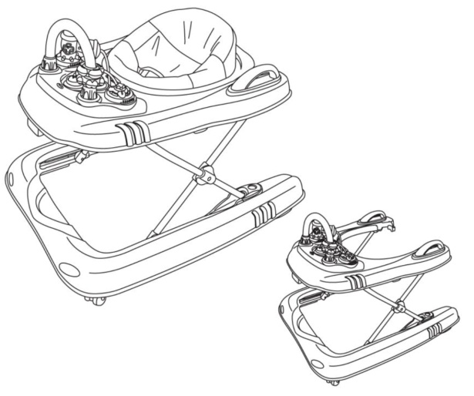
7. La înlocuirea bateriilor epuizate cu baterii noi, întotdeauna înlocuiți toate bateriile. Copii nu trebuie să fie prezenți la înlocuirea bateriilor.
8. Dacă nu veți folosi produsul pentru un interval de timp mai îndelungat, scoateți bateriile din incita sa.
9. Niciodată nu amestecați diferitele tipuri de baterii.
10. Este interzisă modificarea rețelei electrice sau adăugarea unor piese acesteia. Nu prescurtați clemele bateriilor.
11. Baterii, care nu sunt reîncărcabile, nu trebuie încărcate.
12. Dacă folosiți baterii reîncărcabile, mai întâi trebuie să fie scoase din produs și apoi încărcate sub supravegherea unui adult.
13. Folosiți baterii cu dimensiunile desemnate în aceste instrucțiuni sau în compartimentul de baterii.
14. Sunt recomandate bateriile alcaline.
15. Bateriile trebuie montate conform polaritatea acestora, desemnată în compartimentul de baterii.
16. Bateriile reîncărcabile trebuie scoase din jucăria înainte de încărcare.
17. La epuizarea bateriilor, ele trebuie scoase imediat din produs.
18. Dacă nu veți folosi produsul pentru un interval de timp mai îndelungat, scoateți bateriile din produs.
Curățarea și menținerea premergătorului pentru bebeluși
1. Premergătorul este destinat copiilor care încă nu pot merge singuri. Acesta este un instrument care îi ajută pe copii a învăța să meargă singuri.
2. Înaintea utilizării inițiale a produsului, vă rugăm a verifica dacă toate piesele sunt bine fixate și dacă elementele de strângere sunt bine strânse.
3. Verificați regulat starea pieselor principale și a mecanismelor de blocare pentru prezența unor piese frânte, rupte sau defectate. La constatarea unei defecțiuni, vă rugăm a înceta utilizarea premergătorului pentru bebeluși până la înlocuirea piesei defectate. NU reparați singuri produsul, ci contactați un service autorizat sau comerciantul de la care ați achiziționat produsul. În caz contrar garanția voastră va fi anulată.
4. Când nu folosiți premergătorul, vă rugăm a-l depozita în locuri uscate, bine ventilate și sigure. Nu depozitați produsul în încăperi prăfuite, umede, cu temperaturi prea mici sau mari.
BG: ИНСТРУКЦИЯ ЗА СГЛОБЯВАНЕ И УПОТРЕБА НА БЕБЕШКА ПРОХОДИЛКА DOTTY
Артикулен номер: BG-0416
EN: INSTRUCTION FOR ASSEMBLY AND USE OF BABY WALKER DOTTY
Item No.: BG-0416
GR: Οδηγίες χρήσεως της παιδικής στράτας DOTTY
ΑΡΙΘΜΟΣ ΕΙΔΟΥΣ: BG-0416
RO: INSTRUCȚIUNI DE UTILIZARE PREMERGĂTOR PENTRU BEBELUȘI DOTTY
NR ARTICOL: BG-0416
5. La desfacerea premergătorului întotdeauna verificați dacă mecanismul de susținere este bine blocat înainte de a așeza copilul.
6. Piesele din stofă ale premergătorului sunt curățate cu apă caldă și săpun moderat. După curățare lăsați premergătorul a se usca bine înainte de a-l folosi. Este absolut interzisă plierea și strângerea produsului înainte de a se usca complet.
7. Nu folosiți preparate de curățire agresive, albitor sau preparate cu particule abrazive, pentru curățarea produsului. Este interzisă curățarea sa în mașina de spălat, prin curățare chimică, albire sau centrifugare.
8. Piesele din plastic curățați cu prosop umed moale și uscați cu prosop umed uscat.
МОЛЯ, ПРОЧЕТЕТЕ ВНИМАТЕЛНО ИНСТРУКЦИИТЕ ПРЕДИ УПОТРЕБАТА НА ПРОДУКТА И ГИ ЗАПАЗЕТЕ ЗА БЪДЕЩА СПРАВКА НА ЛЕСНО ДОСТЪПНО И СИГУРНО МЯСТО! ТЯ СЪДЪРЖА ВАЖНА ИНФОРМАЦИЯ, УКАЗАНИЯ И ПРЕПОРЪКИ ЗА ПРОХОДИЛКАТА И ЗА БЕЗОПАСНАТА Й УПОТРЕБА. ДЕТЕТО МОЖЕ ДА СЕ НАРАНИ, АКО НЕ СПАЗВАТЕ ТЕЗИ ИНСТРУКЦИИ.
PLEASE, READ CAREFULLY THIS INSTRUCTION MANUAL BEFORE USE AND KEEP FOR FUTURE REFERENCE AT AN EASY TO REACH AND SECURE PLACE! IT CONTAINS IMPORTANT INFORMATION, GUIDELINES AND RECOMMENDATIONS ABOUT THE WALKER AND ITS SAFE USE. THE CHILD MAY GET INJURED IF YOU DO NOT FOLLOW THESE INSTRUCTIONS.
ΠΑΡΑΚΑΛΟΥΜΕ ΔΙΑΒΑΣΤΕ ΠΡΟΣΕΚΤΙΚΑ ΤΙΣ ΟΔΗΓΙΕΣ ΠΡΙΝ ΧΡΗΣΙΜΟΠΟΙΗΣΕΤΕ ΤΟ ΠΡΟΙΟΝ ΚΑΙ ΔΙΑΤΗΡΗΣΤΕ ΓΙΑ ΜΕΛΛΟΝΤΙΚΗ ΑΝΑΦΟΡΑ ΣΕ ΠΡΟΣΦΑΤΟ ΚΑΙ ΑΣΦΑΛΕΣ ΜΕΡΟΣ! ΑΥΤΕΣ ΠΕΡΙΕΧΟΥΝ ΣΠΟΥΔΑΙΕΣ ΠΛΗΡΟΦΟΡΙΕΣ, ΟΔΗΓΙΕΣ ΚΑΙ ΣΥΣΤΑΣΕΙΣ ΓΙΑ ΤΗΝ ΣΤΡΑΤΑ ΚΑΙ ΤΗΝ ΑΣΦΑΛΗ ΧΡΗΣΗ ΤΗΣ. ΤΟ ΠΑΙΔΙ ΜΠΟΡΕΙ ΝΑ ΤΡΑΥΜΑΤΙΣΕΙ, ΑΝ ΔΕΝ ΔΙΑΤΗΡΕΙΤΕ ΤΙΣ ΟΔΗΓΙΕΣ ΑΥΤΕΣ.
VĂ RUGĂM SĂ CITIȚI CU ATENȚIE ACESTE INSTRUCȚIUNI ÎNAINTE DE A PROCEDA LA UTILIZAREA PODUSULUI ȘI A LE PĂSTRA PENTRU CONSULTĂI VIITOARE LA LOCURI ACCESIBILE ȘI SIGURE! ELE CONȚIN INFORMAȚIE IMPORTANTĂ, INSTRUCȚIUNI ȘI RECOMANDĂRI LEGATE DE PREMERGĂTORUL ȘI DE UTILIZAREA SA ÎN CONDIȚII DE SIGURANȚĂ. NERESPECTAREA ACESTOR INSTRUCȚIUNI POATE PROVOCA VĂTĂMAREA COPILULUI.
9. Nu lăsați produsul sub acțiunea de degradare a factorilor externi – raze solare directe, ploaie, zăpadă sau vânt. Aceasta poate provoca defectarea pieselor din plastic sau decolorarea pieselor din stofă ale premergătorului.
Importator: Moni Trade SRL
Adresă: str. Skladova baza 1, orașul Sofia
Tel.: 02/936 07 90
Fax: 02/936 07 95
web: www.cangaroo-bg.com
18

Slide 2
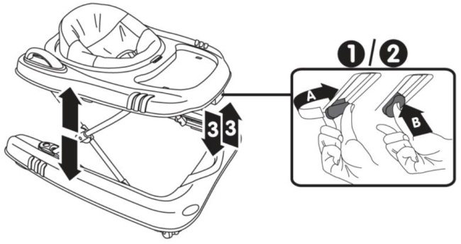
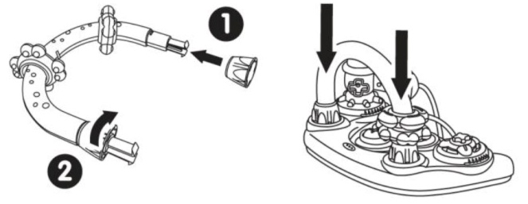
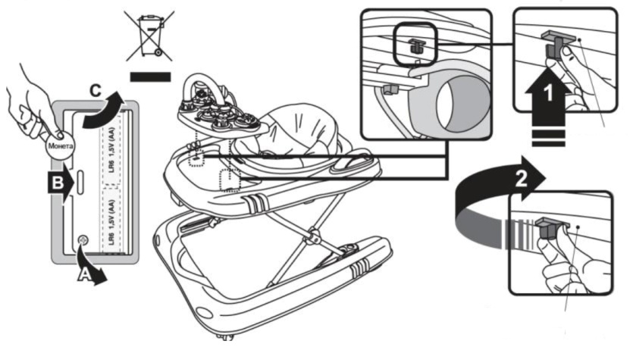
BG
Този продукт отговаря на Европейски стандарт EN 1273:2005 – Изделия за отглеждане на малки деца. Проходилки за бебета. Проходилката е предназначена за употреба от деца, които могат да седят в седнало положение без чужда помощ, на възраст приблизително 6 месеца и тегло максимум до 12 кг.
ВНИМАНИЕ! ВАШЕТО ДЕТЕ ЩЕ БЪДЕ МАКСИМАЛНО ЗАЩИТЕНО, АКО СПАЗВАТЕ ПРЕПОРЪКИТЕ И УКАЗАНИЯТА ОТ ИНСТРУКЦИЯТА! Обърнете внимание на предупрежденията за безопасна употреба и осигурете всички необходими предпазни мерки, за да предотвратите риска от нараняване или увреждане на детето, ако не спазвате и не се съобразявате с тези указания и препоръки! Уверете се, че всеки, който ползва проходилката е запознат с инструкцията и я спазва.
E Așezați inelele plastice ale suportului cu forma de U.
ПРЕПОРЪКИ И ПРЕДУПРЕЖДЕНИЯ ЗА БЕЗОПАСНА УПОТРЕБА
Rotiți în dreapta pentru a strânge panoul cu jucării.
ПРОЧЕТЕТЕ ТЕЗИ ИНСТРУКЦИИ ВНИМАТЕЛНО ПРЕДИ УПОТРЕБАТА НА ПРОДУКТА И ГИ ЗАПАЗЕТЕ ЗА БЪДЕЩА СПРАВКА. ПРАВИЛНАТА УПОТРЕБА И ПОДДРЪЖКА НА ТОЗИ ПРОДУКТ Е ИЗКЛЮЧИТЕЛНО ВАЖНА.
F Instalarea jucăriilor
ВНИМАНИЕ! Моля, спазвайте и следвайте следните предупреждения, инструкции за монтаж, експлоатация и поддръжка! В противен случай може да се стигне до сериозни наранявания или увреждане на Вашето дете!
1. ВНИМАНИЕ! Никога не оставяйте детето без надзор от възрастен, докато е в бебешката проходилка.
2. ВНИМАНИЕ! Детето ви може да се придвижва бързо и да достига по-далеч, когато е в проходилката:
- Предотвратявайте достъпа на детето до стълби, стъпала и неравни повърхности;
- Вземете предпазни мерки срещу пожари и достъп до уреди за отопление и за готвене;
- Поставете на недостъпни места горещи течности, електрически шнурове и други потенциално опасни предмети;
- Предотвратявайте сблъсъци със стъклени врати, прозорци и мебели;
- Не използвайте проходилката, ако има счупени или липсващи части;
- Тази проходилка за бебета не трябва да се използва за дълги периоди от време (максимум 20 минути);
- Тази проходилка за бебета е предназначена за деца, които могат да ходят самостоятелно, приблизително на 6-месечна възраст. Не е предназначена за деца, които тежат повече от 12 кг.
- Не използвайте резервни части, които не са одобрени или предоставени от производителя или дистрибутора;
3. ВНИМАНИЕ! Преустановете употребата на бебешката проходилка, когато детето Ви вече може само да се придвижва без чужда помощ.
4. ВНИМАНИЕ! Проходилката трябва да се сглоби от възрастен.
5. Не използвайте бебешката проходилка на неравни, чакълести или заледени повърхности, в близост до стъпала или стълбища, прагове, хлъзгави и мокри повърхности, до плувни басейни.
6. Не оставяйте бебешката проходилка в близост до източници на топлина – открит огън, готварски печки и газови печки, отоплителни уреди и др.
apăsați în sus
apoi rotiți pentru a strânge
ATENȚIE – PERICOL DE CĂDERE PE SCĂRI! PENTRU A EVITA PERICOLUL DE VĂTĂMARE SERIOASĂ ȘI DECES, ÎNAINTE DE A AȘEZA COPILUL ÎN PREMERGĂTOR, BLOCAȚI ACCESUL LA TOATE SCĂRILE ȘI SUPRAFEȚELE INCLINATE! STOPERII NU GARANTEAZĂ LIPSA UNOR ACCIDENTE DACĂ NU AVEȚI GRIJĂ PENTRU ASIGURAREA ÎNCĂPERII, ÎN CARE VA FI FOLOSIT PRODUSUL. NICIODATĂ NU LĂSAȚI COPILUL FĂRĂ CONTROL PARENTAL.
Informație importantă despre bateriile:
1. Bateriile pot fi manipulate numai de către adulți. Nu permiteți copiilor a se juca cu bateriile.
2. Întotdeauna folosiți baterii noi.
3. Niciodată nu amestecați baterii noi cu unele epuizate.
4. Întotdeauna folosiți baterii de același tip. Nu amestecați baterii alcaline, standard (de carbon-zinc), sau reîncărcabile (nichel-cadmiu).
5. Bateriile epuizate trebuie scoase imediat din jucăria.
6. După îndepărtarea bateriilor epuizate, ele trebuie eliminate la locurile desemnate în acest scop, ci nu în containerele de deșeuri menajere. Nu aruncați bateriile în foc, este prezent pericolul de explozie sau de scurgere.
2
17

Slide 3
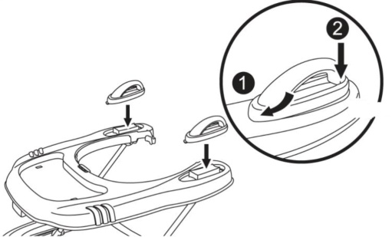
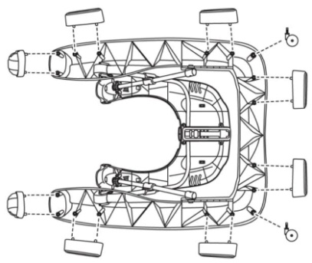
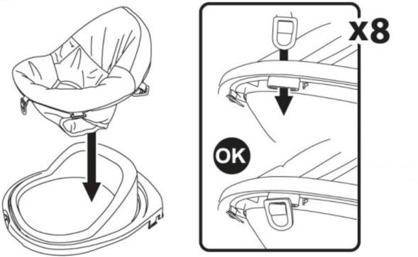
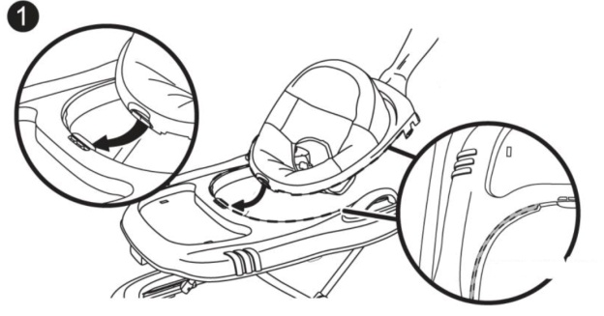
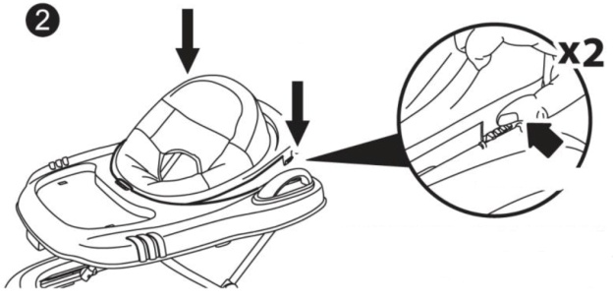
7. Проходилката не трябва да се използва в близост до електрически кабели, шнурове на завеси, радиатори и горещи течности.
8. Уверете се, че детето докосва пода с крачета, когато е в проходилката.
9. При употреба предпазвайте детето от сблъсък с врати, прозорци и мебели, съдържащи стъклени елементи.
10. Бебешката проходилка не е предназначена за употреба от повече от едно дете едновременно. Моля, използвайте продукта по предназначение. Проходилката не е играчка и не позволявайте на други деца да я бутат и играят с нея, когато Вашето дете е в нея!
11. ВНИМАНИЕ! Не правете никакви промени и подобрения по конструкцията на проходилката, тъй като това може да доведе до прекатурване или повреда на проходилката, докато детето е в нея и то да се нарани.
12. Не прекачвайте предмети и аксесоари към проходилката, които не са осигурени от производителя, тъй като това може да се отрази на стабилността й и безопасността на Вашето дете.
13. Преди всяка употреба на продукта проверете дали всички части на проходилката са правилно поставени и затегнати и дали няма липсващи части.
14. Преди всяка употреба проверявайте дали няма повредени, счупени, отчупени или липсващи части. Ако установите такива повреди, моля, преустановете ползването на проходилката, докато повредата бъде отстранена и счупените части, подменени.
15. Не извършвайте сами ремонт на проходилката. Свържете се с оторизиран сервиз или търговско лице, от което сте закупили продукта.
16. Тази бебешка проходилка трябва да се използва само за къси периоди от време, максимум 20 минути.
17. Не използвайте други резервни части освен тези, които са предоставени от производителя или дистрибутора.
18. С цел да се избегне задушаване на детето, изхвърлете всички найлонови опаковки на означените за целта места.
19. Не сгъвайте и не регулирайте височината на проходилката, докато детето е в нея!
20. Музикалното табло с играчки работи с помощта на батерии (не са включени в продукта).
21. Стоперите на проходилката не ограничават изцяло движенията й и не са гаранция за избягване на инциденти. Затова винаги наблюдавайте детето, докато е в проходилката, дори да сте поставили стоперите.
verificați dacă ați conectat, fixat și blocat corect diferitele piese ale produsului.
A Montarea mânerului
clic
B Montarea stoperilor și a roților.
Niciodată nu folosiți premergătorul pentru bebeluși fără roțile.
C Montarea scaunului
Introduceți cataramele prin orificiile din scaun, trageți până la trecerea completă a acestora prin orificiile.
Blocați și încuiați cadrul scaunului în partea frontală a suportului superior.
Așezați cadrul scaunului pe suportul superior, în concave.
ИНСТРУКЦИИ ЗА СГЛОБЯВАНЕ
Моля, следвайте инструкциите за сглобяване на продукта. След всяко действие проверявайте дали сте свързали, фиксирали и застопорили правилно отделните части на продукта.
concavă
A Поставяне на дръжката
clic
clic
Щрак
apăsați
ATENȚIE: VĂ RUGĂM A VĂ ASIGURA CĂ CÂRLUGELE DIN AMBELE PĂRȚI SUNT AȘEZATE CORECT ȘI FIXATE LA SUPORTUL SUPERIOR.
D Reglarea înălțimii
B Поставяне на стоперите и колелцата
Pentru modificarea înălțimii premergătorului sau pentru plierea acestuia: Rotiți în dreapta butonul arătat în figura D , apoi împingeți în sus pentru a elibera mecanismul, cu cealaltă mâna mutați suportul superior în poziția dorită. Atenție: Vă rugăm a nu proceda la reglarea înălțimii în timp ce copilul vostru folosește premergătorul.
Никога не използвайте бебешката проходилка без колелцата.
3
16

Slide 4
C Поставяне на седалката
periculoase;
- Preveniți impacturi cu uși din sticlă, geamuri și mobilă;
Nu folosiți premergătorul la prezența unor piese rupte sau lipsa;
- Acest premergător pentru bebeluși nu trebuie folosit pentru intervale de timp îndelungate (maxim 20 de minute);
- Acest premergător pentru bebeluși este destinat copiilor, care nu pot merge individual, în vârsta de aproximativ 6 luni. Nu este destinat copiilor cu greutate de peste 12 kg.
Nu folosiți piese de schimb care nu sunt aprobate sau furnizate de către producătorul sau distribuitorul;
3. ATENȚIE! Încetați folosirea premergătorului pentru bebeluși când copilul vostru poate merge singur, fără ajutor.
4. ATENȚIE! Premergătorul trebuie montat de către un adult.
5. Nu folosiți premergătorul pentru bebeluși pe suprafețe inegale, acoperite cu pietriș sau gheață, în apropierea unor scări, praguri, suprafețe alunecătoare sau ude, lângă piscine de înot.
6. Nu lăsați premergătorul pentru copii în apropierea unor surse de căldură – foc deschis, aragazuri și mașini de gătit, aparate de încălzit, etc.
7. Premergătorul nu trebuie folosit în apropierea unor cabluri electrice, șnururi de perdele, radiatoare și lichide fierbinte.
8. Asigurați-vă că copilul atinge pardoseaua cu picioarele când este în premergător.
9. La utilizarea produsului, feriți copilul de impacturi cu uși, geamuri și mobilă, care conțin elemente din sticlă.
10. Premergătorul pentru bebeluși este destinat a se folosi de către un singur copil în același timp. Vă rugăm să utilizați produsul conform destinației sale. Premergătorul nu este jucărie, nu permiteți altor copii a-l împinge și a se juca cu acesta când copilul vostru este în incita sa!
11. ATENȚIE! Nu aduceți modificări sau ameliorări construcției premergătorului, întrucât
aceasta poate cauza răsturnarea sau defectarea premergătorului, când copilul este în incinta sa, provocând vătămarea sa.
12. Nu agățați obiecte sau accesorii pe premergător, în afara celor asigurate de către producător, întrucât aceasta poate reflecta asupra stabilității și siguranței copilului vostru.
13. Înaintea fiecărei utilizări a produsului, verificați dacă toate piesele premergătorului sunt așezate corect și bine strânse și dacă nu lipsesc unele piese.
14. Înaintea fiecărei utilizări verificați pentru existența unor piese defectate, rupte sau
lipsă. La constatarea unor asemenea defecțiuni, vă rugăm a înceta folosirea premergătorului până la îndepărtarea defecțiunii și înlocuirea pieselor rupte.
15. Nu reparați singuri premergătorul. Contactați un service autorizat sau comerciantul de la care ați achiziționat produsul.
16. Acest premergător pentru copii trebuie folosit pentru intervale de timp scurte, cu durata de maxim 20 de minute.
17. Nu folosiți alte piese de schimb, diferite de cele furnizate de către producătorul sau distribuitorul.
Поставете токите през отворите на рамката на седалката и ги издърпайте, докато те напълно преминат през отворите.
Застопорете и заключете рамката на седалката в предната част на горната поставка
Сложете рамката на седалката на горната поставка по вдлъбнатините
Вдлъбнатина
Щрак
Щрак
Натиснете
ВНИМАНИЕ: Моля, уверете се, че кукичките от двете страни са правилно поставени и застопорени в горната поставка
D Регулиране на височината
За да промените височината на детската проходилка или да я сгънете: Завъртете бутона, показан на фигура D, надясно след това го натиснете нагоре, за да освободите механизма и с помощта на другата ръка преместете горната поставка в желаната позиция. Внимание: Моля, не регулирайте височината, докато Вашето дете ползва проходилката.
18. Pentru prevenirea sufocării copilului, eliminați toate ambalările din plastic la locurile desemnate în acest scop.
19. Nu pliați și nu reglați înălțimea premergătorului când copilul este în incinta sa!
20. Panoul muzical cu jucării funcționează cu ajutorul unor baterii (nu fac parte din produs).
21. Stoperii premergătorului nu delimitează în întregime mișcările sale și nu reprezintă o garanție pentru evitarea accidentelor. Din acest motiv, întotdeauna trebuie să supravegheați copilul când este în premergător, chiar dacă ați acționat stoperii.
INSTRUCȚIUNI PENTRU MONTAREA PREMERGĂTORULUI DE BEBELUȘI
Vă rugăm să respectați instrucțiune pentru montarea produsului. După fiecare acțiuni
4
15

Slide 5
E Поставете пластмасовите пръстени на поставката с формата на U.
5. Όταν ξεδιπλώνετε τη στράτα πάντα να βεβαιωθείτε αν έχει ασφαλιστεί σωστά ο μηχανισμός συγκράτησης πριν από την τοποθέτηση του παιδιού.
6. Τα υφάσματα στη στράτα καθαρίζονται με ζεστό νερό και ήπιο σαπούνι. Μετά τον καθαρισμό αφήστε τη στράτα να στεγνώσει καλά πριν να την χρησιμοποιήσετε. Απαγορεύεται απολύτως να τη διπλώστε και να την αποθηκεύουν προτού να στεγνώσει εντελώς.
7. Μην χρησιμοποιείτε ισχυρά απορρυπαντικά, χλωρίνη ή λειαντικά για να καθαρίσετε το προϊόν. Απαγορεύεται ο καθορισμός της στο πλυντήριο, στεγνωτήριο, μέσα από στεγνό
Завъртете надясно, за да затегнете таблото с играчки.
F Поставяне на играчките
καθάρισμα, λεύκανση και βουτηρομηχανή.
8. Τα πλαστικά μέρη καθαρίστε με ένα υγρό μαλακό πανί και στεγνώστε με ένα στεγνό μαλακό πανί.
9. Μην αφήνεστε το προϊόν στις βλαβερές συνέπειες των εξωτερικών παραγόντων - άμεση ηλιακή ακτινοβολία, τη βροχή, το χιόνι ή τον άνεμο. Αυτό μπορεί να οδηγήσει σε ζημιά των πλαστικών μέρων και το χλώμιασμα των υφασμάτων της στράτας.
Εισαγωγέας: Moni Trade Ltd
Διεύθυνση: οδός Σκλάντοβα μπάζα 1, πόλη Σόφια
Τηλέφωνο επικοινωνίας: 02/936 07 90
Φαξ: 02/936 07 95
web: www.cangaroo-bg.com
Повдигнете
RO
Produsul corespunde standardului European EN 1273: 2005 – Articole folosite pentru creșterea copiilor mici. Premergătoare pentru bebeluși. Premergătorul este destinat a fi utilizat de copii care pot sta în poziție așezată individual, în vârsta de aproximativ până în 6 luni și cu greutate maximă de până în 12 kg.
ATENȚIE! VEȚI ASIGURA PROTECȚIA MAXIMĂ A COPILULUI VOSTRU DACĂ RESPECTAȚI RECOMANDĂRILE ȘI SFATURILE DIN ACESTE INSTRUCȚIUNI!
Acordați atenție avertizărilor de utilizare în condiții de siguranță, asigurați toate măsurile de precauție necesare pentru a preveni apariția riscului de vătămare sau rănire a copilului
Завъртете, за да затегнете.
ВНИМАНИЕ – ОПАСНОСТ ОТ ПАДАНЕ ПО СТЪЛБИ!
ЗА ДА ИЗБЕГНЕТЕ ОПАСНОСТТА ОТ СЕРИОЗНО НАРАНЯВАНЕ И СМЪРТ, ПРЕДИ ДА ПОСТАВИТЕ ДЕТЕТО В ПРОХОДИЛКАТА, БЛОКИРАЙТЕ ДОСТЪПА ДО ВСИЧКИ СТЪЛБИЩА, СТЪПАЛА И НАКЛОНЕНИ ПОВЪРХНОСТИ! СТОПЕРИТЕ НЕ СА ГАРАНЦИЯ ЗА ЛИПСА НА ИНЦИДЕНТИ АКО НЕ СЕ ПОГРИЖИТЕ ДА ОБЕЗОПАСИТЕ ПОМЕЩЕНИЕТО, В КОЕТО ЩЕ ИЗПОЛЗВАТЕ ПРОДУКТА. НИКОГА НЕ ОСТАВЯЙТЕ ДЕТЕТО БЕЗ РОДИТЕЛСКИ КОНТРОЛ.
și pentru a asigura siguranța sa! Sunteți responsabili pentru siguranța copilului dacă nu respectați și nu vă conformați cu aceste instrucțiuni și recomandări! Asigurați-vă că fiecare care folosește premergătorul cunoaște și respectă aceste instrucțiuni.
Важна информация за батериите:
1. С батерията трябва да борави възрастен. Не позволявайте децата да си играят с батериите.
2. Винаги използвайте нови батерии.
3. Никога не смесвайте нови с изтощени батерии.
4. Винаги използвайте батерии от един и същи вид. Не смесвайте алкални, стандартни (въглерод-цинкови), или презаредими (никел-кадмиеви) батерии.
5. Батериите, които са изтощени трябва да се отстранят от играчката незабавно.
6. След отстраняване на изтощените батерии ги изхвърлете на указаните за това места, а не в контейнерите за битов отпадък. Не изхвърляйте батериите в огън, има опасност от експлозия или от протичане.
7. Когато сменяте изтощените батерии с нови, винаги сменяйте всички батерии.
Децата не трябва да присъстват по време на смяната на батериите.
8. Никога не смесвайте различни видове батерии.
9. Забранено е модифицирането на електрическата верига или прибавянето на други части към нея. Не съкращавайте клемите на батериите.
10. Батерии, които не са презареждащи се, не трябва да се зареждат.
11. Ако използвате презареждащи се батерии, първо е необходимо да ги извадите от продукта и след това да се заредят само под наблюдението на възрастен.
12. Използвайте батерии с означения размер в инструкцията или в отделението за батерии.
RECOMANDĂRI ȘI AVERTIZĂRI DE UTILIZARE SIGURĂ
VĂ RUGĂM SĂ CITIȚI ACESTE INSTRUCȚIUNI CU ATENȚIE ÎNAINTEA UTILIZĂRII PRODUSULUI ȘI A LE PĂSTRA PENTRU CONSULTĂRI VIITOARE. UTILIZAREA ȘI ÎNTREȚINEREA CORECTĂ A PRODUSULUI SUNT FOARTE IMPORTANTE.
ATENȚIE! Vă rugăm să respectați următoarele avertizări, instrucțiuni de montare, exploatare și întreținere! În caz contrar pot avea loc vătămări seriose sau rănirea copilului vostru!
1. ATENȚIE! Niciodată nu lăsați copilul fără supraveghere când este în premergătorul de bebeluși.
2. ATENȚIE! Copilul vostru se poate deplasa repede și a se îndepărta când este în premergător:
- Preveniți accesul copilului la scări și suprafețe inegale;
Luați măsuri de precauție pentru prevenirea apariției incendiilor și accesului de aparate de încălzit și de gătit;
- Așezați în locui inaccesibile lichide fierbinte, șnururi electrice și alte obiecte potențial
4
14

Slide 6
13. Препоръчват се алкални батерии AA1.5V.
14. Батериите трябва да се поставят правилно според поляритета им. (фиг. а).
15. Презаредимите батерии трябва да се извадят от играчката преди да се поставят за зареждане.
16. Ако батериите са изтощени, извадете ги незабавно от продукта.
17. Ако няма да използвате продукта за дълго време извадете батериите от него.
Почистване и поддръжка на бебешката проходилка
1. Проходилката е предназначена за деца, които не са проходили. Тя е като инструмент, който винаги помага на детето да се научи да ходи само.
2. Преди първоначалната употреба на проходилката, моля, проверете дали всички части са добре фиксирани и дали затягащите елементи са добре затегнати.
3. Редовно проверявайте състоянието на основните части и заключващите механизми, дали има нещо счупено или отчупено и дали не са повредени. Ако установите повреда, моля, преустановете ползването на бебешката проходилка,
ΠΡΟΣΟΧΗ – ΚΙΝΔΥΝΟΣ ΑΠΟ ΠΤΩΣΗ ΣΤΑ ΣΚΑΛΟΠΑΤΙΑ! ΓΙΑ ΝΑ ΑΠΟΦΕΥΧΘΕΙΤΕ ΤΟΝ ΚΙΝΔΥΝΟ ΑΠΟ ΣΟΒΑΡΟ ΤΡΑΥΜΑΤΙΣΜΟ ΚΑΙ ΘΑΝΑΤΟ, ΠΡΙΝ ΝΑ ΘΕΣΕΤΕ ΤΟ ΠΑΙΔΙ ΣΤΗ ΣΤΡΑΤΑ, ΜΠΛΟΚΑΡΕΣΤΕ ΤΗΝ ΠΡΟΣΩΑΣΗ ΣΕ ΟΛΕΣ ΤΙΣ ΚΛΙΜΑΚΕΣ, ΤΑ ΒΜΑΤΑ ΚΑΙ ΤΙΣ ΚΛΣΕΙΣ! ΤΑ ΠΩΜΑΤΑ ΔΕΝ ΕΓΓΥΑΤΑΙ ΓΙΑ ΤΗΝ ΕΛΛΕΙΨΗ ΠΕΡΙΣΤΑΤΙΚΩΝ ΑΝ ΔΕΝ ΦΡΟΝΤΙΣΕΤΕ ΝΑ ΕΞΑΣΦΑΛΙΣΕΤΕ ΤΟ ΔΩΜΑΤΙΟ, ΣΤΟ ΟΠΟΙΟ ΘΑ ΧΡΗΣΙΜΟΠΟΙΗΣΕΤΕ ΤΟ ΠΡΟΪΟΝ. ΠΟΤΕ ΜΗΝ ΑΦΗΣΤΕ ΤΟ ΠΑΙΔΙ ΧΩΡΙΣ ΕΠΟΠΤΕΙΑ ΤΟΥ ΓΟΝΕΑ.
Σπουδαίες πληροφορίες για τις μπαταρίες:
1. Με την μπαταρία θα πρέπει να λειτουργούν ενήλικοι. Μην αφήστε τα παιδιά να παίζουν με τις μπαταρίες.
2. Πάντα χρησιμοποιείτε νέες μπαταρίες.
3. Ποτέ μην αναμιγνύεστε νέες μπαταρίες με εξαντλημνες μπαταρίες.
4. Πάντα χρησιμοποιείτε μπαταρίες από τον ίδιο τύπο. Μην αναμιγνύεστε αλκαλικές, πρότυπα (άνθρακα - ψευδάργυρου) ή επαναφορτιζόμενες (νικελίου - καδμίου) μπαταρίες.
5. Οι μπαταρίες που εξαντλήθηκαν πρέπει να αφαιρεθούν αμέσως από το παιχνίδι.
6. Μετά την αφαίρεση των εξαντλημένων μπαταριών, πετάξτε τα στους ορισμένους για το σκοπό αυτό τόπους και όχι στα δοχεία για τα οικιακά απορρίμματα. Μην πετάτε τις μπαταρίες στη φωτιά, υπάρχει κίνδυνος έκρηξης ή από την λήξη τους.
7. Όταν αλλάζετε τις εξαντλημένες μπαταρίες με νέες μπαταρίες, πάντα αλλάξτε όλες τις μπαταρίες. Τα παιδιά δεν πρέπει να παρουσιάζονται κατά τη διάρκεια της αντικατάστασης μπαταριών.
8. Αν δεν θα χρησιμοποιήσετε το προϊόν για μεγάλο χρονικό διάστημα, αφαιρέστε τις μπαταρίες από αυτό.
9. Ποτέ μην αναμιγνύεστε μπαταρίες διάφορων ειδών.
10. Απαγορεύεται η τροποποίηση ηλεκτρικού κυκλώματος ή την πρόσθεση άλλων μέρων σ' αυτό. Μην συντομεύσετε τους ακροδέκτες της μπαταρίας.
11. Οι μπαταρίες που δεν είναι επαναφορτιζόμενες, δεν θα πρέπει να φορτίζονται.
12. Αν χρησιμοποιείτε επαναφορτιζόμενες μπαταρίες, είναι πρώτα απαραίτητο να τους αφαιρέσετε από το προϊόν και, στη συνέχεια, να φορτωθούν υπό την επίβλεψη ενός ενήλικου.
13. Χρησιμοποιείστε μπαταρίες με τη διάσταση ορισμένη στην οδηγία ή στο τμήμα
μπαταριών.
14. Συνιστούνται αλκαλικές μπαταρίες.
15. Οι μπαταρίες πρέπει να τοποθετούνται σύμφωνα με την πολικότητα που δείχνεται στο τμήμα μπαταριών.
16. Οι επαναφορτιζόμενες μπαταρίες πρέπει να αφαιρεθούν από το παιχνίδι πρι να τοποθετούν για την φόρτιση.
17. Όταν οι μπαταρίες εξαντλούν, αφαιρέστε τις αμέσως από το προϊόν.
18. Αν δεν θα χρησιμοποιήσετε το προϊόν για μεγάλο χρονικό διάστημα, αφαιρέστε τις μπαταρίες από αυτό.
Καθαρισμός και συντήρηση της παιδικής στράτας
1. Η στράτα προορίζεται για παιδιά που δεν έχουν αρχίσει να περπατούν. Είναι σαν ένα εργαλείο που πάντα βοηθάει στο παιδί να μάθει να περπατάει ανεξάρτητα.
2. Πριν από την αρχική χρήση της στράτας, παρακαλούμε να ελέγξτε αν όλα τα μέρη είναι καλά σταθεροποιημένα και αν τα στοιχεία φιξαρίσματος είναι καλά σφιγμένα.
3. Ελέγξτε τακτικά την κατάσταση των βασικών μέρων και των μηχανισμών κλειδώματος, εάν υπάρχει κάτι σπασμένο ή κομμένο και αν είναι βλαμμένα. Αν βρείτε ζημιές, παρακαλούμε διακόψτε τη χρήση της παιδικής στράτας, ενώ το σπασμένο τμήμα αντικατασταθεί. Μην επιχειρήσετε οι μόνοι σας επισκευές του προϊόντος και επικοινωνήστε με ένα εξουσιοδοτημένο σέρβις ή τον εμπορικό αντιπρόσωπο από τον οποίο αγοράσατε το προϊόν. Διαφορετικά η εγγύησή σας θα ακυρωθεί.
4. Όταν δεν χρησιμοποιείτε τη στράτα, παρακαλούμε διατηρήστε την σε ένα ξηρό, δροσερό και ασφαλές μέρος. Μην διατηρήστε το προϊόν σε σκονισμένο, υγρό δωμάτιο με πολύ χαμηλές ή πολύ υψηλές θερμοκρασίες περιβάλλοντος.
докато повредената част се подмени. Не извършвайте сами ремонт на продукта, а се свържете с оторизиран сервиз или търговския агент, от който сами сте закупили продукта. В противен случай вашата гаранция ще бъде анулирана.
4. Когато не използвате проходилката, моля, съхранявайте я на сухо, проветриво и безопасно място. Не съхранявайте продукта в прашно, влажно помещение с много ниски или много високи стайни температури.
5. При разгъване на проходилката винаги проверявайте дали правилно е застопорен поддържащият механизъм преди да поставите детето на проходилката.
6. Платовете по проходилката се почистват с топла вода и мек сапун. След почистване оставете проходилката да изсъхне добре преди да я използвате. Абсолютно забранено е да я сгъвате и прибирате преди да е напълно изсъхнала.
7. Не използвайте силни почистващи препарати, белина или препарати с абразивни частици, за да почистите продукта. Забранено е почистването му в пералня машина, сушилня, чрез химическо чистене, избелване и центрофугиране.
8. Пластмасовите части почиствайте с влажна мека кърпа и подсушавайте със суха мека кърпа.
9. Не оставяйте продукта на вредното въздействие на външните фактори – преки
слънчеви лъчи, дъжд, сняг или вятър. Това може да доведе до повреда на пластмасовите части и избледняване на платовете на проходилката.
ГАРАНЦИОННИ УСЛОВИЯ
Търговската гаранцията на продукта НЕ покрива повреди причинени поради неговото неправилно използване или при опит да бъде отремонтиран от външни лица. Гаранцията НЕ покрива дефекти, дължащи се на нормалното износване на следните компоненти: платове, седалка и счупени пластмасови части. Гаранцията НЕ покрива повреди, причинени поради неправилното сглобяване на продукта. Гаранцията важи за скрити фабрични дефекти, като същите се отстраняват от оторизиран сервиз, като на място се решава дали ще се наложи смяна с нов продукт или извършване ремонт на стария.
Вносител: Мони Трейд ООД
Адрес: България, гр. София,
кв. Требич – Стопански двор
Тел: 02/ 936 07 90
Web: www.cangaroo-bg.com
EN
This product complies with European standard EN 1273:2005 – Child use and care articles. Baby walking frames.. The walker is intended for use by children which can sit up unaided, approximately 6 months of age, and weighting to maximum 12 kg.
WARNING! YOUR CHILD WILL BE MAXIMALLY PROTECTED IF YOU FOLLOW THE
5
13

Slide 7
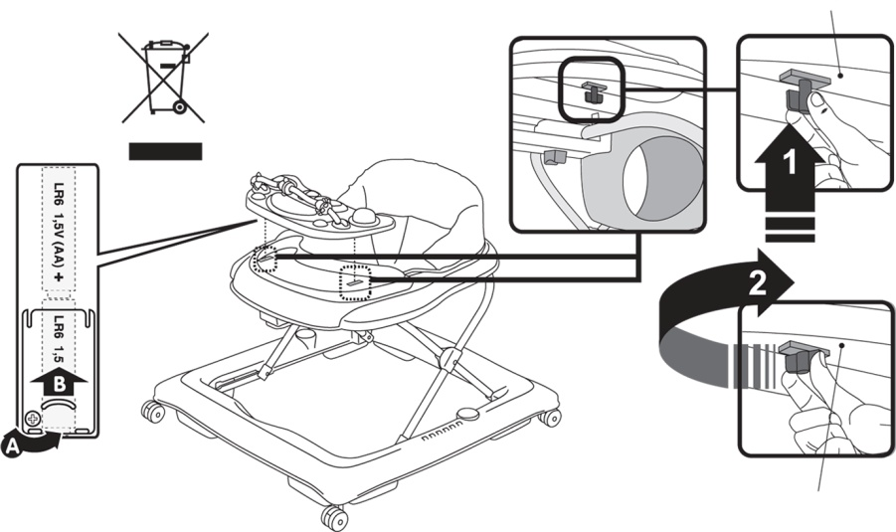
RECOMMENDATIONS AND WARNINGS FROM THE INSTRUCTION MANUAL! Pay attention to
the warnings and recommendations for safe use, provide all necessary safety measures, in order to avoid the risk of injury or impairment of the child, if you do not follow and comply with these recommendations and warnings! Make sure that anyone using this walker is familiar with the instruction and follows it.
χτύπος
χτύπος
RECOMMENDATIONS AND WARNINGS FOR SAFE USE
πατήστε
READ THESE INSTRUCTIONS CAREFULLY BEFORE USING THE PRODUCT AND KEEP THEM FOR FUTURE REFERENCE. THE CORRECT USE AND MAINTENANCE OF THIS PRODUCT IS OF GREAT IMPORTANCE
ΠΡΟΣΟΧΗ: ΠΑΡΑΚΑΛΟΥΜΕ ΝΑ ΒΕΒΑΙΩΤΕΙΤΕ ΟΤΙ ΤΑ ΑΓΚΙΣΤΡΙΑ ΚΑΙ ΣΤΙΣ ΔΥΟ ΠΛΕΥΡΕΣ ΕΧΟΥΝ ΤΟΠΟΘΕΤΗΘΕΙ ΣΩΣΤΑ ΚΑΙ ΚΛΕΙΔΩΜΕΝΑ ΣΤΟ ΕΠΑΝΩ ΥΠΟΣΤΗΡΙΓΜΑ
D Ρύθμιση του ύψους
Για να αλλάξετε το ύψος της παιδικής στράτας ή να την διπλώσετε: Γυρίστε το κουμπί που φαίνεται στην εικόνα D, στα δεξιά, στη συνέχεια πιέστε το προς τα πάνω για να απελευθερώσετε το μηχανισμό και με το άλλο χέρι μετακινήστε το πάνω υποστήριγμα στην επιθυμητή θέση. Προσοχή: Παρακαλούμε να μην ρυθμίσετε το ύψος ενώ το παιδί σας χρησιμοποιεί τη στράτα.
WARNING! Please, follow and observe the following warnings, instructions for installation, exploitation and maintenance! Otherwise your child may undergo serious injuries or impairment!
1. WARNING! Never leave the child without adult supervision while at the baby walker.
2. WARNING! Your child will be able to move more quickly and reach further when in the walker:
- The child must not have access to stairs, steps and uneven surfaces;
- Take the necessary precautions against fires, access to heating and cooking devices;
Put hot liquids, electric cables and other potentially dangerous objects at places that are difficult to access;
- Avoid collisions with glass doors, windows and furniture;
- Do not use the walker, if there are broken or missing parts;
- This baby walker must not be used for short periods of time (e.g. 20 min.);
- This walker is intended for children which can sit up unaided, approximately 6 months of
age. Not intended for children weighing more than 12 kg.
- Do not use spare parts which are not approved by the manufacturer or distributor;
3. WARNING! Stop using the baby walker, when your child starts to walk unaided.
4. WARNING! The product must be assembled by an adult.
5. Do not use the baby walker at uneven, gravel or icy surfaces, close to stairs or steps, thresholds, slippery and wet surfaces, close to swimming pools.
6. Do not leave the baby walker close to sources of heat – open fire, cookers and gas stoves, heating devices, etc.
7. The walker must not be used close to electric cables, curtain cords, radiators and hot liquids.
8. Make sure that the child touches the floor with their feet while in the walker.
8. Protect the child from collision with doors, windows and furniture containing glass elements while using the product.
9. Upon use protect the child from collision with doors, windows and furniture, containing glass elements.
10. The baby walker is not intended for use by more than one child at the same time. Please, use the product as intended. Do not use it as a swing. The walker is not a toy, do not allow other children to push it and to play with it when your child is in it!
11. WARNING! Do not make any changes and improvements of the construction of the walker, because this may lead to upturning or damage of the walker, while the child is in it and it may get injured.
12. Do not attach objects and accessories to the walker, which are not provided by the manufacturer, because this may affect its stability and the safety of your child.
E Βάλτε τα πλαστικά δάχτυλα στο υποστήριγμα με τη μορφή του U.
Γυρίστε στα δεξιά για να σφίξετε το πάνελ με τα παιχνίδια.
F Τοποθέτηση των παιχνιδιών
πιέστε προς τα πάνω
μετά γυρίστε για να σφίξετε
6
12

Slide 8
13. Before each use of the product check whether all parts of the walker are correctly placed and tightened and whether there are any missing parts.
14. Before each use you must check whether there are damaged, broken or missing parts. If you find such damage, please, stop using the walker, until the damage is repaired and the broken parts replaced.
15. Do not repair the walker by yourselves. Contact an authorized repair shop or the commercial agent you bought the walker from.
16. This walker must be used for short periods of time only, maximum 20 minutes.
17. Do not use other spare parts except for these provided or approved by the manufacturer or distributor.
18. Με σκοπό να αποφευχθεί το στραγγαλισμό του παιδιού, αφαιρέστε όλες τις πλαστικές
συσκευασίες στους ορισμένους για τον σκοπό τόπους.
19. Μην διπλώνετε και μην προσαρμόστε το ύψος της στράτας ενώ το παιδί είναι σε αυτό!
20. Το μουσικό πάνελ με τα παιχνίδια λειτουργεί σε μπαταρίες (δεν περιλαμβάνονται στο προϊόν).
21. Τα πώματα της στράτας δεν περιορίζονται εξ' ολοκλήρου τις κινήσεις της και δεν αποτελούν εγγύηση για την αποφυγή ατυχημάτων. Γι' αυτό πάντα παρακολουθήστε το παιδί, ενώ είναι στην στράτα, ακόμα και αν χετε βάλει τα πώματα.
ΟΔΗΓΙΕΣ ΣΥΝΑΡΜΟΛΟΓΗΣΗΣ ΤΗΣ ΠΑΙΔΙΚΗΣ ΣΤΡΑΤΑΣ
18. For the purpose of avoiding suffocation of the child, throw away all plastic packaging at the places intended for this purpose.
19. Do not fold and do not adjust the height of the walker, while the child is in it!
20. The music board with toys works with the help of batteries (not included in the set).
21. The stoppers of the walker do not limit its movements entirely and are not warranty for avoiding incidents. That is why you must observe the child, while it is in the walker, even if you have placed the stoppers.
Παρακαλούμε, ακολουθήστε τις οδηγίες για τη συναρμολόγηση του προϊόντος. Μετά από κάθε δράση ελέγξτε αν έχετε συνδέσει, φιξάρει και σταθεροποιηθεί σωστά τα ξεχωριστά μέρη του προϊόντος.
A Τοποθέτηση της λαβής
χτύπος
ASSEMBLY INSTRUCTIONS
Please, observe the instructions for assembly of the product. After each action check whether you have connected, fastened and secured correctly the individual parts of the product.
A Installation of the handle
B Τοποθέτηση των πωμάτων και των τροχίσκων
Click
Ποτέ μην χρησιμοποιείστε την παιδική στράτα σε χωρίς τους τροχίσκους.
C Τοποθέτηση του καθίσματος
Βάλτε της πόρπες μέσα από τα ανοίγματα στο πλαίσιο του καθίσματος και τραβήξτε τους μέχρι να περάσουν εντελώς μέσα από τα ανοίγματα.
B Installation of the stoppers and canisters
Never use the baby walker without the canisters
C Placing of the seat
Insert the buckles through the openings of the frame of the seat and pull them until they go through the openings completely.
Ασφαλίστε και κλειδώστε το πλαίσιο του καθίσματος στο μπροστινό μέρος του πάνω ραφιού.
Βάλτε το πλαίσιο του καθίσματος στο άνω υποστήριγμα στα αυλάκια.
αυλάκι
7
11

Slide 9
Fasten and lock the frame of the seat in the front side of the upper seat unit
1. ΠΡΟΣΟΧΗ! Ποτέ μην αφήστε το παιδί χωρίς εποπτεία από έναν ενήλικο ενώ είναι στην παιδική στράτα.
2. ΠΡΟΣΟΧΗ! Το παιδί σας μπορεί να κινείται γρήγορα και να φτάνει πιο μακριά ενώ είναι στη στράτα:
- Να αποτρέψετε την πρόσβαση του παιδιού σε σκάλες, σκαλοπάτια και ανώμαλες επιφάνειες'
- Να λαμβάνεστε προφυλάξεις κατά τις πυρκαγιές και την πρόσβαση σε συσκευές για τη θέρμανση και το μαγείρεμα'
- Βάλτε σε απρόσιτα σημεία τα καυτά υγρά, τα ηλεκτρικά καλώδια και άλλα δυνητικά επικίνδυνα αντικείμενα'
- Να αποτρέψετε τις συγκρούσεων με γυάλινες πόρτες, παράθυρα και έπιπλα'
- Μην χρησιμοποιείστε τη στράτα αν υπάρχουν σπασμένα ή λείπουντα μέρη'
- Αυτή η παιδική στράτα δεν πρέπει να χρησιμοποιείται για μακριές χρονικές περιόδους (το μεγαλύτερο 20 λεπτά)'
- Αυτή η παιδική στράτα προορίζεται για παιδιά που δεν μπορούν να περπατούν ανεξάρτητα, σε ηλικία περίπου 6 μηνών. Δεν προορίζεται για παιδιά που υπερβαίνουν τα 12 κιλά.
- Μην χρησιμοποιείτε ανταλλακτικά, που δεν εγκρίθηκαν ή παραδόθηκαν από τον κατασκευαστή ή τον διανομέα'
3. ΠΡΟΣΟΧΗ! Διακόψτε την χρήση της παιδικής στράτας όταν το παιδί σας μπορεί ήδη να περπατά χωρίς ξένη βοήθεια.
4. ΠΡΟΣΟΧΗ! Η στράτα πρέπει να συναρμολογηθεί από έναν ενήλικο.
5. Μην χρησιμοποιείτε την παιδική στράτα σε ανώμαλες επιφάνειες, κοντά σε σκαλοπάτια ή σκάλες, σε γλιστερές και υγρές επιφάνειες, σε πισίνες.
6. Μην αφήστε την παιδική στράτα κοντά σε πηγές θερμότητας - τζάκια, θερμάστρες και κουζίνες, συσκευές θέρμανσης κ.α.
7. Η στράτα δεν πρέπει να χρησιμοποιείται κοντά σε ηλεκτρικά καλώδια, κορδόνια για κουρτίνες, ακτινωτές και καυτά υγρά.
8. Βεβαιωθείτε ότι το παιδί αγγίζει το πάτωμα με τα πόδια, όταν είναι στη στράτα.
9. Κατά τη χρήση προστατεύστε το παιδί από σύγκρουση με πόρτες, παράθυρα και έπιπλα που περιέχουν γυάλινα στοιχεία.
10. Η παιδική στράτα δεν προορίζεται για χρήση από περισσότερο από ένα παιδί ταυτόχρονα. Παρακαλούμε να χρησιμοποιείτε το προϊόν σύμφωνα με τον προορισμό του. Η στράτα δεν είναι παιχνίδι και μην αφήστε άλλα παιδιά να την σπρώχνουν και να παίζουν με αυτή ταν το παιδί σας είναι σ' αυτή!
11. ΠΡΟΣΟΧΗ! Μην κάνετε οποιεσδήποτε αλλαγές και βελτιώσεις στη δομή της στράτας επειδή αυτό μπορεί να οδηγήσει σε ανατροπή ή ζημιά της στράτας ενώ το παιδί είναι σ΄αυτή, και αυτό μπορεί να τραυματιστεί.
12. Μην κρεμάστε αντικείμενα και αξεσουάρ στη στράτα, τα οποία δεν παρέχονται από τον κατασκευαστή, καθώς αυτό μπορεί να επηρεάσει τη σταθερότητά της και την ασφάλεια του παιδιού σας.
13. Πριν από κάθε χρήση του προϊόντος ελέγξτε αν όλα τα μέρη της στράτας είναι σωστά τοποθετημένα και σφιγμένα και αν δεν υπάρχουν ελλείποντα μέρη.
14. Πριν από κάθε χρήση, ελέγξτε αν δεν υπάρχουν κατεστραμμένα, σπασμένα, κομμένα ή ελλείποντα τμήματα. Αν βρείτε τέτοια ζημιά, παρακαλούμε διακόψτε τη χρήση της στράτας, ενώ η ζημιά να επισκευαστεί και τα σπασμένα μέρη να αντικατασταθούν.
15. Μην κάνετε επισκευή της στράτας οι μόνοι σας. Συνδέστε με εξουσιοδοτημένο σέρβις ή με τον έμπορα από τον οποίο αγοράσατε το προϊόν.
16. Αυτή η παιδική στράτα πρέπει να χρησιμοποιείται μόνο για σύντομες χρονικές περιόδους, το μεγαλύτερο 20 λεπτά.
17. Μην χρησιμοποιείτε άλλα ανταλλακτικά εκτός απ' αυτά που παρέχονται από τον από τον κατασκευαστή ή τον διανομέα.
Put the frame of the seat on the upper seat unit along the indentations
Indentation
Click
Click
Press
WARNING: Please, make sure that the hooks on both sides are correctly placed and fastened in the upper seat unit
D Height adjustment
In order to adjust the height of the baby walker or fold it: Turn the button showed on figure D, to the right afterwards turn it upwards, in order to release the mechanism and with the help of the other hand move the upper seat unit in the desired position. Warning: Please, do not adjust the height, while your child uses the walker.
E Place the plastic rings on the seat unit with U-form.
Turn to the right, in order to tighten the board with toys.
8
10

Slide 10
F Installation of the toys
Regularly check the condition of the main parts and fastening elements, whether there is something broken or chipped and whether they are damaged. If you find any damage, please stop using the baby walker, until the broken part is replaced. Do not repair the product by yourself; contact an authorized repair shop or the commercial agent you bought the product from. Otherwise your warranty will be annulled.
When you do not use the product, please, store it at a dry, well ventilated and safe place. Do not store the product at a dusty, moist rooms with very high or very low room temperatures.
When unfolding the walker always check whether the supporting mechanism is correctly secured before placing the baby in the walker.
The fabric of the walker must be cleaned with warm water and soft soap. After cleaning leave the walker to dry well before using it. It is absolutely forbidden to fold it and store it before it is completely dry.
Do not use strong cleaning agents, bleach or agents with abrasive particles in order to
Lift
Turn in order to tighten.
clean the product. It is forbidden to clean it in a washing machine, dryer, dry cleaning, whitening and tumble drying.
The plastic parts must be cleaned with wet soft cloth and dry with dry soft cloth.
Do not leave the product exposed to the harmful effect of external factors – direct sunlight, rain, snow or wind. This may lead to damage of the plastic parts and fading of the fabrics of the product.
WARNING – FALLING HAZARD!
IN ORDER TO AVOID THE RISK OF SERIOUS INJURY AND DEATH, BEFORE YOU PLACE THE CHILD IN THE WALKER, BLOCK THE ACCESS TO ALL STAIRS, STEPS AND INCLINED SURFACES! THE STOPPERS ARE NOT A WARRANTY FOR LACK OF ACCIRENTS IF YOU DO NOT SECURE THE AREA, WHERE THE PRODUCT WILL BE USED. NEVER LEAVE THE CHILD WITHOUT ADULT SUPERVISION.
Importer: Moni Trade Ltd.
Address: Bulgaria, city of Sofia,
Trebich quarter – Stopanski dvor
Tel: 02/ 936 07 90
Web: www.cangaroo-bg.com
Important battery information:
1. Only an adult must handle the battery. Do not allow children to play with the batteries.
2. Always use new batteries.
3. Never mix new and old batteries.
4. Always use batteries of one and the same type. So not mix alkaline, standard (carbon-zinc), or rechargeable (nickel-cadmium) batteries.
5. The batteries which have not been discharged must be removed from the toy immediately.
6. After removal of the discharged batteries throw them at the places intended for that purpose; not in the containers for household waste. Do not throw the batteries in fire, there is a danger of explosion or leaking.
7. When you replace the discharged batteries with new ones, always replace all batteries.
Children must not be present during the replacement of the batteries.
8. Never mix different types of batteries.
9. It is forbidden to modify the electric network or adding other parts to it. Do not shorten the terminals of the batteries.
10. Batteries that are not rechargeable must not be recharged.
11. If you use rechargeable batteries, first remove them from the product and afterwards charge them under adult supervision only.
12. Use batteries of the type indicated in the manual or the battery compartment.
13. Alkaline batteries AA1.5V are recommended.
14. The batteries must be placed correctly according to their polarity.
15. The rechargeable batteries must be removed from the toy before they are charged.
16. If the batteries are discharged, remove them from the product immediately.
17. If you are not going to use the product for a long time remove the batteries from it.
GR
Αυτό το προϊόν συμμορφώνεται με το ευρωπαϊκό πρότυπο EN 1273: 2005 – Προϊόντα για τη διατροφή μικρών παιδιών. Παιδικές στράτες. Η στράτα προορίζεται για χρήση από παιδιά που μπορούν να κάθονται χωρίς ξένη βοήθεια, σε ηλικία ως περίπου 6 μηνών και βάρος ως 12 κιλά.
ΠΡΟΣΟΧΗ! ΤΟ ΠΑΙΔΙ ΣΑΣ ΘΑ ΠΡΟΣΤΑΤΕΥΤΕΙ ΜΕΓΙΣΤΑ ΑΝ ΔΙΑΤΗΡΕΙΤΕ ΤΙΣ ΥΠΟΔΕΙΞΕΙΣ ΚΑΙ ΣΥΜΒΟΥΛΕΣ ΣΤΙΣ ΟΔΗΓΙΕΣ!
Δώστε προσοχή στις προειδοποιήσεις για την ασφαλή χρήση και εξασφαλίστε όλες τις απαραίτητες προφυλάξεις για να αποτραπεί ο κίνδυνος τραυματισμού ή βλάβης του παιδιού και για να εξασφαλίσετε την ασφάλειά του! Είστε υπεύθυνοι για την ασφάλεια του παιδιού, αν δεν διατηρείτε και δεν συμμορφώνεστε με τις εν λόγω οδηγίες και συστάσεις! Βεβαιωθείτε ότι όποιος χρησιμοποιεί τη στράτα έχει διαβάσει τις οδηγίες και συμμορφώνεται με αυτές.
ΠΡΟΕΙΔΟΠΟΙΗΣΕΙΣ ΚΑΙ ΣΥΣΤΑΣΕΙΣ ΓΙΑ ΤΗΝ ΑΣΦΑΛΗ ΧΡΗΣΗ
ΔΙΑΒΑΣΤΕ ΤΙΣ ΟΔΗΓΙΕΣ ΑΥΤΕΣ ΠΡΟΣΕΚΤΙΚΑ ΠΡΙΝ ΧΡΗΣΗ ΤΟΥ ΠΡΟΙΟΝΤΟΣ ΚΑΙ ΔΙΑΤΗΡΗΣΤΕ ΤΙΣ ΓΙΑ ΜΕΛΛΟΝΤΙΚΗ ΑΝΑΦΟΡΑ. Η ΣΩΣΤΗ ΧΡΗΣΗ ΚΑΙ ΣΥΝΤΗΡΗΣΗ ΑΥΤΟΥ ΤΟΥ ΠΡΟΪΟΝΤΟΣ ΕΙΝΑΙ ΕΞΑΙΡΕΤΙΚΑ ΣΗΜΑΝΤΙΚΗ.
CLEANING AND MAINTENANCE
The walker is intended for children which have not started walking. It is an instrument that always helps the child to learn to walk by itself.
Before initial use of the walker, please, check whether all parts are fixed well and whether the fastening elements are secured well.
ΠΡΟΣΟΧΗ!Παρακαλούμε διατηρήστε και ακολουθήστε τις προειδοποιήσεις, οδηγίες για την εγκατάσταση, λειτουργία και συντήρηση!Διαφορετικά, μπορεί να οδηγήσει σε σοβαρούς τραυματισμούς ή βλάβη στο παιδί σας!
8
9

